Slide 1
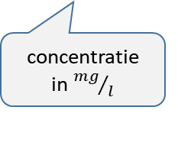
Opgave 13
Exponentieel verband
Stel:
$$C=b∙g^{t}$$
met $b=$
$$20$$
en $g=$
$$0,8$$
(groeifactor per uur)
concentratie in ${mg}/l$
tijd in uren
Dus:
$$C=20∙{0,8}^{t}$$

Slide 2
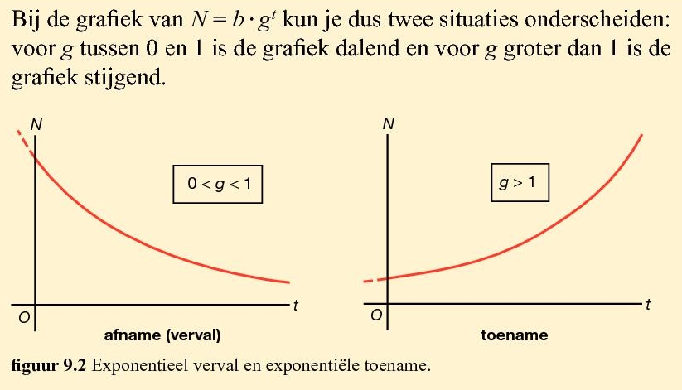
Opgave 13
Formule:
$$C=20∙{0,8}^{t}$$
($g=0,8$ dus afname)
concentratie in ${mg}/l$
tijd in uren

Slide 3
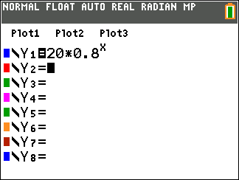
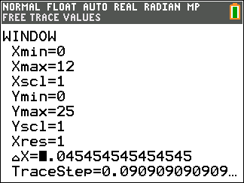
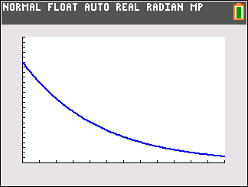
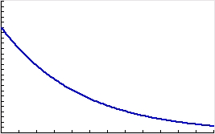
Opgave 13
Formule:
$$C=20∙{0,8}^{t}$$
($g=0,8$ dus afname)
concentratie in ${mg}/l$
tijd in uren
$$C$$
Voer in:
$$Y_{1}=20∙{0,8}^{x}$$
Venster:
$$\left[0,12\right]x$$
$$\left[0,25\right]$$
Schets:
$$O$$
$$t$$

Slide 4
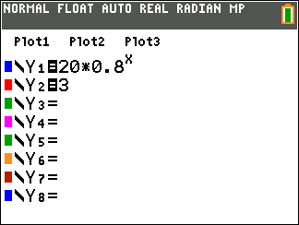
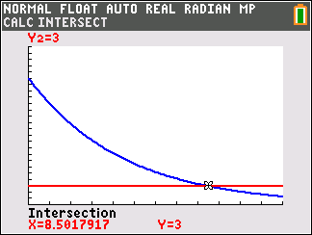
Opgave 13
Formule:
$$C=20∙{0,8}^{t}$$
concentratie in ${mg}/l$
tijd in uren
Voer in:
$$Y_{2}=3$$
calc-intersect op venster $\left[0,12\right]x\left[0,25\right]$
geeft
$$x=8,50…$$
Na ongeveer $8,5$ uur is het medicijn uitgewerkt.
( $8$ uur en $30$ minuten )

